Slide 1
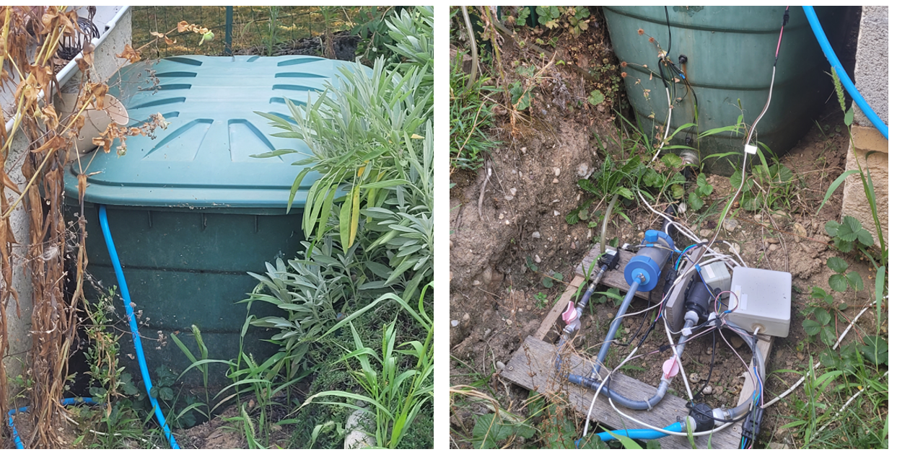

Slide 2
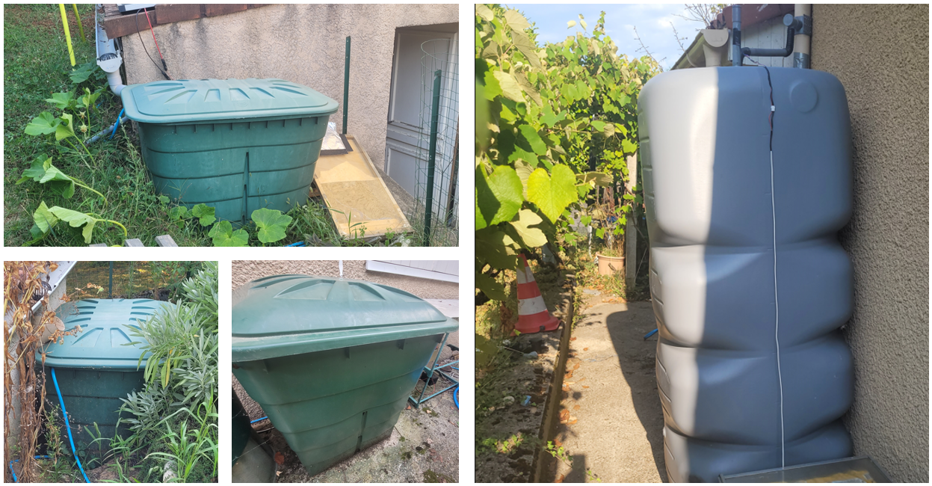

Slide 3
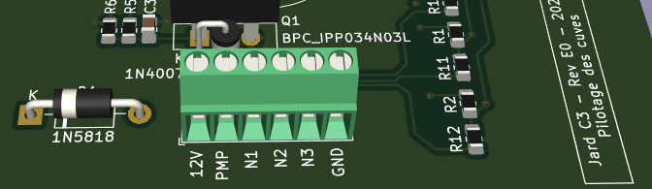
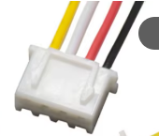
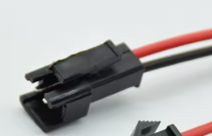
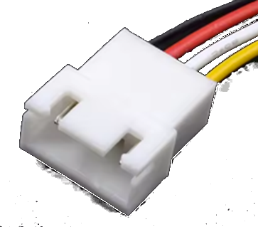
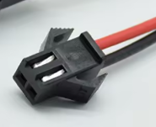
Côté réservoir
Haut (N3)
Alimentation:
Rouge: 12V
Noir: Gnd
Bas (N1)
Commun (Gnd)
Milieu (N2)
Commun (Gnd)
Bas (N1)
Commande pompe:
Rouge: 12V
Noir: PMP
Milieu (N2)
Haut (N3)
Côté Carte

